Slide 1
Wprowadzenie do prezentacji

Slide 2
Tytuł Projektu oraz wskazanie działania
„Zakup nowoczesnego bezemisyjnego taboru kolejowego wyposażonego w urządzenia pokładowe ERTMS”
Działanie 6.2 Kolejowy transport zbiorowy

Slide 3
Kontrakt Programowy dla Województwa Lubelskiego
Projekt pn. „Zakup nowoczesnego bezemisyjnego taboru kolejowego wyposażonego w urządzenia pokładowe ERTMS” zgodnie z uchwałą nr CDLXXXIV/8506/2023 Zarządu Województwa Lubelskiego z dnia 12 lipca 2023 r. został wpisany na 13 pozycję w „Wykazie przedsięwzięć priorytetowych finansowanych w ramach Programu Regionalnego”, stanowiącym załącznik nr 10 do Kontraktu Programowego dla Województwa Lubelskiego.
3

Slide 4
Szczegółowy Opis Priorytetów Programu Fundusze Europejskie dla Lubelskiego 2021-2027
Priorytet 6 Zrównoważony system transportu
Działanie 6.2 Kolejowy transport zbiorowy
Typ projektu: 1. Zakup i modernizacja bezemisyjnego taboru kolejowego, dostosowanego do osób o ograniczonej mobilności, wykorzystywanego do pasażerskich przewozów regionalnych o charakterze użyteczności publicznej.
Projekt zgodnie z SZOP spełnia kluczowy warunek realizacji projektów, tzn. został ujęty w Programie Strategicznego Rozwoju Transportu Województwa Lubelskiego do roku 2030 (z perspektywą do 2040 r.).
4

Slide 5
Nabór zaplanowany w Harmonogramie naborów
Planowany termin ogłoszenia o naborze wniosków: 29 lutego 2024 r.
Planowany termin rozpoczęcia naboru wniosków: 4 marca 2024 r.
Planowany termin zakończenia naboru wniosków: 29 marca 2024 r.
Alokacja EFRR: 27 430 177,00 EUR (119 644 946 PLN)*
Sposób wyboru projektów: Niekonkurencyjny
* Kwota została przeliczona na podstawie aktualnego kursu EBC obowiązującego w miesiącu lutym 2024 r. wynoszącego: 1 EUR = 4,3618 PLN
5

Slide 6
Podstawowe informacje o Projekcie
Beneficjent: Województwo Lubelskie - w imieniu Województwa Lubelskiego projekt realizowany będzie przez Departament Infrastruktury i Majątku Województwa Urzędu Marszałkowskiego Województwa Lubelskiego w Lublinie.
Cel: Zakup bezemisyjnego taboru kolejowego, dostosowanego do osób o ograniczonej mobilności, wykorzystywanego do pasażerskich przewozów regionalnych o charakterze użyteczności publicznej.
Zakres rzeczowy: Planuje się zakup 5 szt. elektrycznych zespołów trakcyjnych o łącznej pojemności co najmniej 650 miejsc siedzących.
6

Slide 7
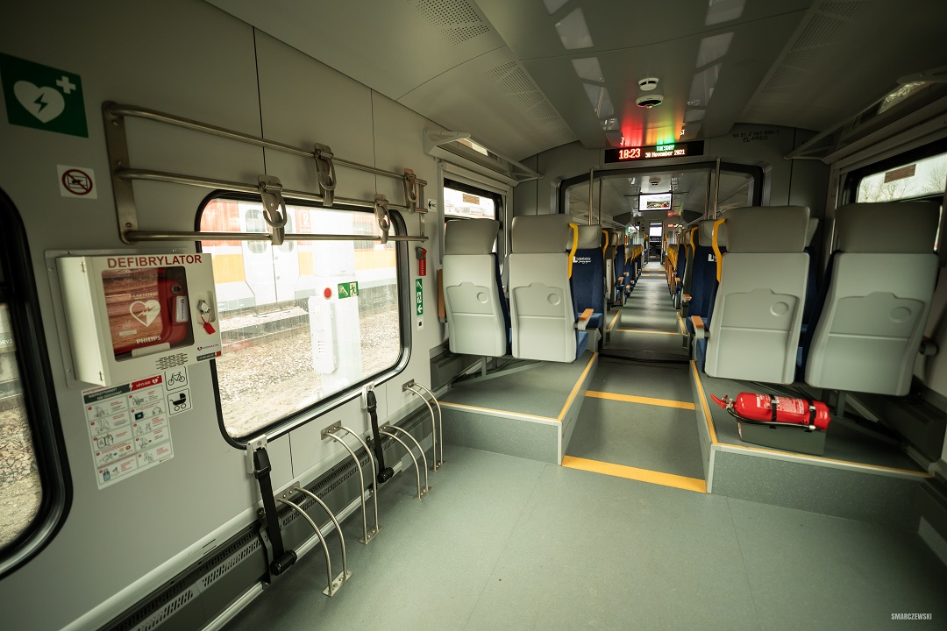
Elektryczne Zespoły Trakcyjne
Pojazdy będą wyposażone m.in. w:
nowoczesne, oszczędne zespoły napędowe zapewniające prędkość do 160 km/h
pełny monitoring wewnętrzny i zewnętrzny
klimatyzację
udogodnienia dla osób niepełnosprawnych oraz o ograniczonej zdolności ruchowej
nowocześnie zaaranżowaną przestrzeń pasażerską (w tym udogodnienia dla rowerzystów)
system informacji pasażerskiej (informacje będą dostępne w językach obcych)
zamknięty system nowoczesnych toalet
7

Slide 8
Podstawowe informacje o Projekcie
Miejsce realizacji Projektu: Obszar realizacji Projektu obejmuje województwo lubelskie oraz w przypadku kolejowych linii komunikacyjnych także przewóz do najbliższej stacji w województwie sąsiednim, umożliwiający przesiadki w celu odbycia dalszej podróży lub techniczne odwrócenie biegu pociągu, oraz przewóz powrotny lub przewóz do stacji w województwie sąsiednim - położonej nie dalej niż 30 km od granicy województwa.
8

Slide 9
Budżet projektu
Szacowana wartość projektu:
39 658 899,25 EUR w tym:
Dofinansowanie UE:
27 430 177,00 EUR
Wkład własny
(z Budżetu Województwa Lubelskiego):
12 228 722,25 EUR
9

Slide 10
Do kogo Projekt będzie skierowany?
Obsługa taboru
Tabor udostępniony będzie Operatorowi przewozów kolejowych, którym w województwie lubelskim jest POLREGIO S.A.
Z tym przewoźnikiem Województwo Lubelskie zawarło umowę o świadczenie usług publicznych w zakresie kolejowych przewozów pasażerskich w latach 2021 – 2030.
Odbiorcami Projektu będą przede wszystkim mieszkańcy województwa lubelskiego oraz inne osoby korzystające z oferty Operatora - będą to podróżni dojeżdżający m.in. do pracy, placówek edukacyjnych, zdrowia oraz administracji publicznej, jak też w celach rekreacyjno-turystycznych.
10

Slide 11
Efekty/rezultaty realizacji projektu
Zwiększenie standardu podróży oraz jakości świadczonych usług w publicznym kolejowym transporcie zbiorowym poprzez zakup nowego, ekologicznego, elektrycznego taboru kolejowego, przyjaznego osobom niepełnosprawnym oraz z ograniczoną możliwością poruszania się.
Promocja regionalnego transportu kolejowego, mająca odpowiedni wpływ na wzrost liczby pasażerów, integrację wewnątrzregionalną oraz zapewnienie atrakcyjnej alternatywy względem innych środków transportu.
11

Slide 12
Wskaźniki produktu (cz. 1)
PLRO113 Liczba zakupionych jednostek kolejowego taboru pasażerskiego. Szacuje się, iż w ramach Projektu będzie możliwy zakup do 5 elektrycznych zespołów trakcyjnych - ilość przewidywanego do zakupu taboru zostanie określona na etapie składania wniosku o dofinansowanie (w zależności od kursu EURO oraz wyceny pojazdów).
Interoperacyjność systemu kolei Zapewnienie podróżnym bezpiecznego i pewnego środka transportu odpowiadającego wymaganym warunkom technicznym, ruchowym, eksploatacyjnym i prawnym poprzez m.in. zastosowanie w pojazdach urządzeń spełniających wymagania Europejskiego Systemu Sterowania Ruchem Kolejowym (ERTMS).
12

Slide 13
Wskaźniki produktu (cz. 2)
PLRO116 Pojemność zakupionych jednostek taboru kolejowego
Ostateczna ilość miejsc siedzących w zakupionym taborze zostanie określona na etapie składania wniosku o dofinansowanie.
Ze względu na udogodnienia dla osób z niepełnosprawnościami oraz potrzeby rowerzystów podróżujących pociągami, obecnie oszacowano tabor łącznie na co najmniej 650 miejsc siedzących (tj. min.130 miejsc siedzących/pojazd).
Wskaźnik rezultatu
PLRR022 Liczba osób korzystających z zakupionego lub zmodernizowanego kolejowego taboru pasażerskiego w ciągu roku - zostanie określony w studium wykonalności Projektu.
13

Slide 14
Trasy obsługiwane przez EZT zakupione w ramach projektu
linia Nr 2 – odcinek: (Siedlce) – granica województwa – Łuków – Biała Podlaska – Terespol
linia Nr 7 – odcinek: Dęblin – Lublin – Chełm
linia Nr 26 – odcinek: Łuków – Dęblin
linia Nr 68 – odcinek: Lublin – Kraśnik – granica województwa – (Stalowa Wola)
linia Nr 581 – odcinek: Świdnik Miasto - Świdnik Port Lotniczy
Program Kolej + w Województwie Lubelskim - inwestycje które powstaną do 2029 r
projekt pn. Elektryfikacja linii kolejowej nr 30 Łuków – Lublin
projekt pn. Prace na liniach kolejowych 69 i 72 na odc. Rejowiec – Zawada – Zamość Szopinek wraz z budową łącznicy omijającej stację Zawada
projekt pn. Budowa linii kolejowej Szastarka – Janów Lubelski – Biłgoraj wraz z poprawą dostępności transportu kolejowego w m. Kraśnik
projekt pn. Utworzenie połączenia kolejowego Lublin – Łęczna/LW Bogdanka
14

Slide 15
Harmonogram realizacji inwestycji po podpisaniu umowy
Lp. | ETAP | Data rozpoczęcia | Data ukończenia
1 | Procedura przetargowa - zakup | 2024 | 2024
2 | Realizacja Projektu – produkcja i dostawa | 2024 | 2026
3 | Etap operacyjny – wykorzystanie taboru w połączeniach kolejowych | 2026 | 2031
15

Slide 16
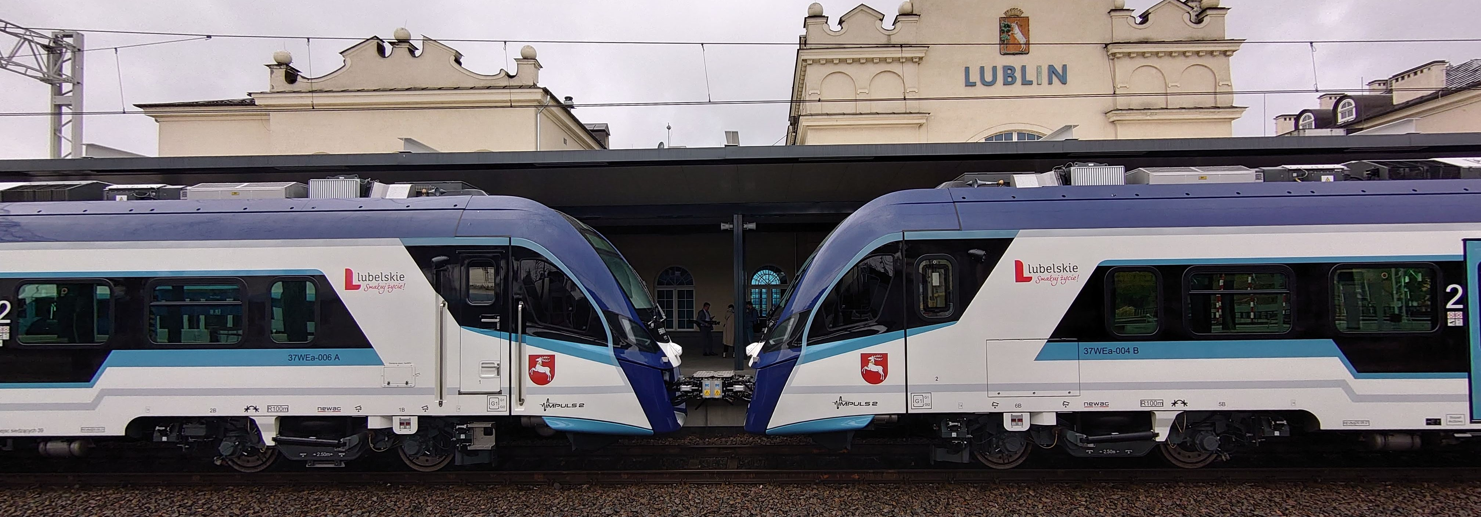
Zakończenie prezentacji
Dziękuję za uwagę

